Slide 1
第二次汇报
照片分类组
Notes:
这里需要先简单说明一下我们这个项目是什么，面向谁

Slide 2
目录
01
02
概要设计与需求分析更新
预算及执行情况
03
项目风险和对策
04
各负责人工作汇报

Slide 3
01
概要设计与需求分析更新

Slide 4
项目概述
随着数字摄影技术的飞速发展，个人和企业产生的照片数量急剧增加，如何高效地管理、存储和检索这些照片成为了一个亟待解决的问题。照片管理系统应运而生，它不仅解决了传统文件夹管理方式在照片分类、搜索和分享方面的不足，还通过引入自动日期分类和AI分类等先进功能，为用户提供了更加智能和便捷的照片管理体验。随着技术的不断进步和市场的不断扩大，照片管理系统将具有广阔的市场前景和巨大的商业价值

Slide 5
系统总体设计
系统分层架构：
● 表现层：用户交互界面，包括导入界面、预览界面、图片细节展示界面。前端技术上我们小组采用开发vue.js技术用于构建用户界面。
● 业务逻辑层：负责处理相片分类、文件操作、缓存管理等核心功能。计划采用微服务架构，将不同模块（如读取删除模块、分类模块）分离成独立服务，方便后续扩展和维护。
● 数据层：负责持久化存储和读取文件的元数据及分类信息。计划本地采用MySQL来存储结构化元数据，并采用openGauss数据库进行云存储。

Slide 6
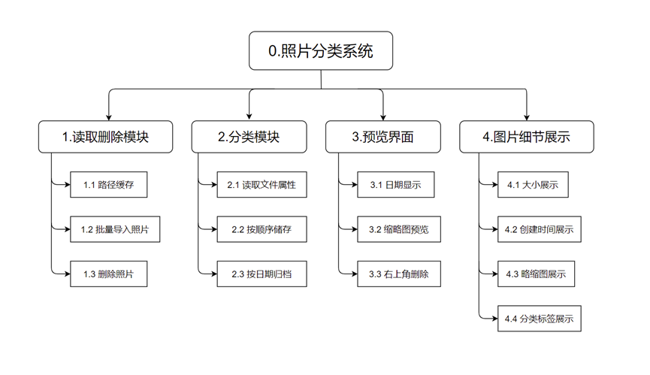
系统总体设计

Slide 7
系统总体设计
数据流设计：
导入流程：
用户通过导入接口上传图片，系统存储图片并记录元数据（文件大小、创建时间等），更新缓存管理模块。
分类流程：
当用户请求分类时，分类模块根据元数据执行分类操作，将分类后的结果存储在数据库中，并更新预览界面。
预览和细节展示流程：
预览界面从缓存或数据库中获取图片元数据，按需加载图片并展示。细节展示模块提供单张图片的详细信息，支持删除和重新分类操作。

Slide 8
系统总体设计
硬件接口
支持win10及以上pc使用。
存储设备接口：支持通过USB、SATA等接口导入存储设备中的图片。
软件接口
接口名称 | 接口描述 | 请求参数 | 错误信息 | 文件操作结果
图片导入接口 | 1. 用于读取和写入图片文件 2. 支持文件路径的操作，如读取文件、删除文件等 | 字段名称: 文件路径请求 字段来源: 用户操作 示例: C:/Users/Example/Images 逻辑验证规则: 文件路径合法，用户有访问权限 | 字段名称: 文件操作错误 字段描述: 文件系统返回的错误信息 示例: 文件路径错误、权限不足等 | 字段名称: 文件操作结果 字段描述: 文件读取或写入的结果 示例: 文件读取成功、写入成功等
图像处理库接口 | 1. 用于处理图片文件，如生成缩略图、图像分类等 | 字段名称: 图像处理请求 字段来源: 系统调用 示例: 调用OpenCV库处理图像 逻辑验证规则: 图像文件存在 | 字段名称: 图像处理错误 字段描述: 图像处理库返回的错误信息 示例: 图像格式不支持、处理失败等 | 字段名称: 图像处理结果 字段描述: 图像处理成功与否的结果 示例: 图像处理成功，生成缩略图等
数据库接口 | 1. 用于保存和读取图片路径、分类标签等信息 2. 支持增删查改操作，维护图片相关数据 | 字段名称: 数据库操作请求 字段来源: 系统调用 示例: 读取或写入图片路径及分类信息 逻辑验证规则: 数据库文件存在 | 字段名称: 数据库操作错误 字段描述: 数据库返回的错误信息 示例: 连接失败、读写错误等 | 字段名称: 数据库操作结果 字段描述: 数据库操作的结果 示例: 数据写入成功、读取成功等

Slide 9
系统总体设计
程序接口与数据结构-见文档

Slide 10
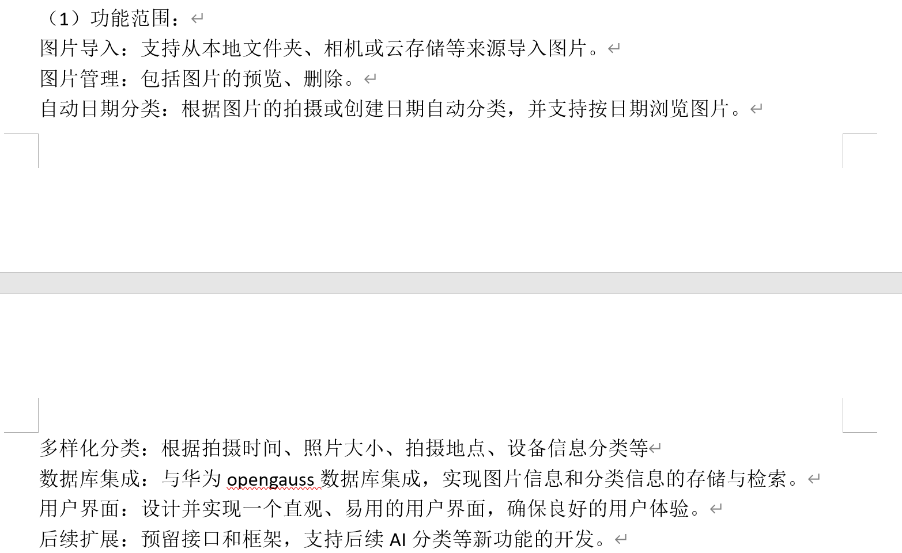
需求分析更新
项目范围变更：
增加多种分类依据

Slide 11
02
预算及执行情况

Slide 12
预算表格
直接费用 | （90-95%）
1.设备费
（1）购置设备费 | 固定资产
2.材料费 | 非固定资产
3.测试化验加工费 | 测试环境的搭建与维护
4.燃料动力费 | 电费
5.出版/文献/信息传播/知识产权事务费 | 购买相关文献资料、专利申请、知识产权保护等
6.劳务费 | 项目团队成员的工资和薪金
7.其他支出 | 不可预见的突发支出、团队培训费用以及项目文档制作等
（二）间接费用 | （5-10%）
1. 绩效费
日期 | 工作内容 | 角色/岗位 | 工作时长（小时） | 日工资（元） | 小计（元） | 备注
2024-8-19 | 需求分析 | 项目经理（3） | 8 | 200 | 600
2024-8-19 | 需求分析 | 设计经理（3） | 8 | 200 | 600
2024-8-20 | UI设计 | 设计经理（2） | 8 | 150 | 300
2024-8-20 | UI设计 | 项目经理（2） | 8 | 150 | 300
2024-8-21 | 数据结构 | 设计经理（2） | 8 | 200 | 400
2024-8-21 | 概要设计 | 测试员（2） | 8 | 150 | 300
2024-8-22 | 数据结构 | 设计经理（2） | 8 | 200 | 400
2024-8-22 | 概要设计 | 设计经理（2） | 8 | 200 | 400
2024-8-23 | 接口文档 | 设计经理（2） | 8 | 200 | 400
2024-8-23 | 前端开发 | 编码人员（2） | 8 | 300 | 600
2024-8-23 | 后端开发 | 系统架构师（2） | 8 | 300 | 600
2024-8-23 | 项目管理工具学习 | 项目管理人员（2） | 8 | 200 | 400
2024-8-24 | 前端开发 | 编码人员（2） | 8 | 300 | 600
2024-8-24 | 后端开发 | 系统架构师（2） | 8 | 300 | 600
2024-8-24 | 文档整理 | 项目经理（2） | 8 | 200 | 400
2024-8-25 | 接口文档整理 | 设计经理（2） | 8 | 200 | 400
2024-8-25 | 前端开发 | 编码人员（2） | 8 | 300 | 600
2024-8-25 | 后端开发 | 系统架构师（2） | 8 | 300 | 600
2024-8-25 | 概要设计文档整理 | 项目经理（2） | 8 | 200 | 400
2024-8-25 | 功能测试 | 测试员（2） | 8 | 150 | 300
合计 |  |  |  |  | 9500

Slide 13
03
项目风险及对策

Slide 14
技术风险
风险预测
- 技术难题：前后端技术的实现可能面临未预见的困难，导致进度滞后或功能不达标。
- 技术兼容性问题：前端、后端与数据库之间可能出现兼容性问题，影响系统的整体稳定性。
- 性能问题：系统的响应时间和处理能力可能无法满足高并发或大量数据的需求，影响用户体验。
对策
- 技术调研与原型开发：在项目初期进行技术调研，建立原型来验证关键技术的可行性和兼容性，降低技术实施风险。
- 技术专家支持：引入或咨询相关领域的技术专家，帮助解决复杂技术问题。
- 性能测试与优化：在开发过程中持续进行性能测试，发现并优化系统的性能瓶颈，确保系统能够稳定运行。

Slide 15
管理风险
风险预测
- 沟通不畅：团队成员之间、团队与客户之间的沟通不畅可能导致需求误解、进度延误或质量问题。
- 资源调度不当：项目资源（包括人力、时间、预算）分配不当可能导致某些任务无法按时完成或超出预算。
- 变更管理失控：频繁的需求变更或项目范围扩大可能导致项目失控，无法按时按质交付。
对策
- 明确的沟通机制：建立定期的沟通机制，如每日站会、周报、月度回顾等，确保所有成员和相关方及时了解项目进展和问题。
- 资源优化管理：使用项目管理工具（如华为CodeArts）进行资源调度和监控，确保资源分配的合理性和高效性。
- 变更控制流程：制定严格的变更控制流程，评估每项变更的影响，并在团队和客户同意后实施，防止变更导致项目失控。

Slide 16
质量风险
风险预测
- 功能缺陷：由于开发或测试不充分，系统可能存在功能缺陷，影响最终的交付质量。
- 系统不稳定：如果没有经过充分的测试，系统在生产环境中可能出现崩溃、数据丢失或其他严重问题。
- 用户体验不佳：界面设计或交互体验不佳可能导致用户不满意，影响系统的推广和使用。
对策
- 全面的测试策略：制定并执行详细的测试计划，包括单元测试、集成测试、用户验收测试，确保系统功能的完整性和稳定性。
- 持续集成与交付（CI/CD）：采用CI/CD流水线，自动化执行构建、测试和部署，确保每次代码提交后系统能够稳定运行。
- 用户反馈循环：在开发过程中引入用户测试和反馈机制，及时根据用户反馈调整界面设计和交互体验，确保系统的可用性和易用性。

Slide 17
其他风险
外部风险
-市场或政策变化：外部市场环境或政策法规的变化可能影响项目的需求或实施。
-供应商或第三方服务中断：使用的第三方服务或供应商出现问题，可能影响项目的正常运行。
财务风险
- 预算超支：项目可能因不可预见的费用、需求变更或资源浪费导致超出预算。
- 资金短缺：如果项目在中途出现资金短缺，可能导致项目无法完成。
安全风险
- 数据泄露：系统可能因安全措施不足，导致用户数据泄露。
- 系统攻击：黑客攻击可能导致系统崩溃或数据被篡改，影响系统的正常运行。

Slide 18
04
各负责人汇报

Slide 19


完成项目的风险分析与对策分析文档
推进开发工作的进度
完善项目管理工作（文档与进度管理等）
周扬——项目经理、项目管理员
本周与其他后端小组成员确定了后端的开发架构SSM，决定使用SpringBoot框架进行开发。学习了有关SpringBoot企业项目的流程，为后续开发积累相关经验；同时开始着手实际开发，初步完成后端图片上传、删除的功能实现；编写项目数据结构，与其他成员共同完成接口文档。
蔡泽铭——系统架构指导、后端开发

Slide 20


讨论确定了数据库中需要存放的图片信息数据表结构，数据选择直接使用多个手机拍摄不同地点不同时间的图片，学习后端如何连接数据库以及增删改查功能。
朱镕彬——数据管理经理、质量保证工程师
学习CodeArts使用方法，能够初步使用CodeArts进行项目管理；参与概要设计文档编写，完成小组资金与预算；学习vue前后端交互功能。

Slide 21


前端开发:初步完善项目前端界面和功能，配合前后端接口确认
开发经理：明确项目开发进度和需求，确定前后端分工以及周末工作任务
李威——开发经理、前端开发
创建代码仓库，学习前后端连接，编写接口文档，参与需求分析概要设计文档的编写
尹向哲——版本管理经理、前端开发

Slide 22

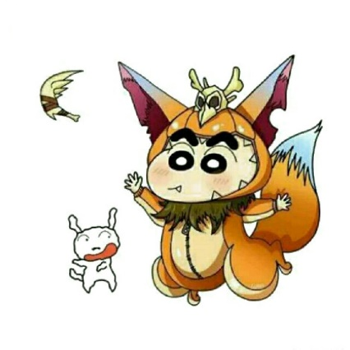
完善需求文档
codeart测试计划
概要设计文档
许沣鲡——测试经理、数据分析师
本周参与讨论和确定了后端的开发架构和框架，初步学习了SpringBoot、vue和mySQL及其关联的相关知识。和其他后端成员共同搭建项目的整体框架，完成前后端最基本功能的合并，参与修改接口文档。
周志龙——配置管理经理、后端开发

Slide 23
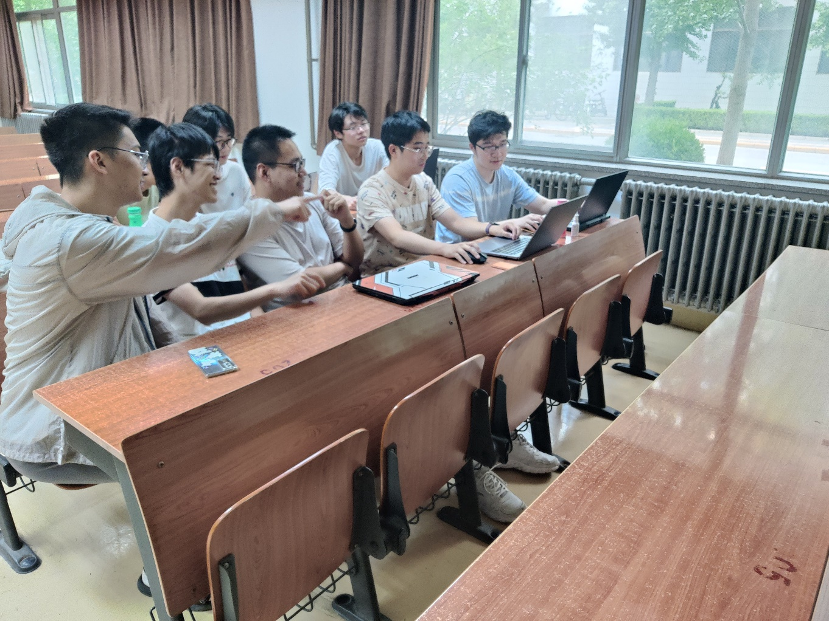
实践照片

Slide 24
照片分类系统
谢谢大家！
照片分类组

